Slide 1

Análisis de las condiciones para el ejercicio de la educación cívica en los OPLE
Dr. Eduardo Villarreal
XVII Encuentro Nacional de Educación Cívica
Políticas públicas para la promoción de la cultura democrática
Monterrey, Nuevo León
23 y 24 de Octubre, 2025

Slide 2
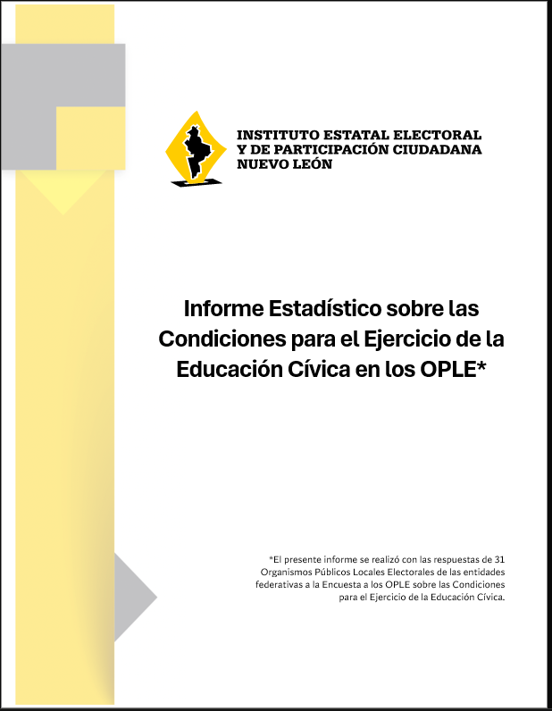

Slide 3
¿Por qué el informe?
Tres razones:
Presenta información descriptiva básica, pero significativa, de las condiciones en los OPLE para la implementación de actividades diversas de cultura cívica;
Permite entender la cantidad de recursos disponibles (financieros, humanos, organizativos, etc.) para las obligaciones en la promoción de la cultura cívica; y
Principalmente, ofrece elementos para el análisis, el debate, el intercambio y el aprendizaje entre los principales promotores e implementadores de la cultura cívica en el país.

Slide 4
Insumos del informe
El informe se realizó con las respuestas de los 31 Organismos Públicos Locales Electorales de las entidades federativas a una encuesta sobre las condiciones para el ejercicio de la Educación Cívica.
Es un auto reporte de los OPLE.

Slide 5
Estructura del informe
Dos secciones:
I. Información a nivel nacional
Estructura organizacional
Recursos humanos
Actividades de educación cívica
Planeación estratégica e institucionalidad
Coordinación interinstitucional
Recursos materiales y financieros
Producción editorial y contenidos
II. Información desagregada por circunscripción electoral

Slide 6
Algunos ejemplos de datos del informe (nacional)

Slide 7
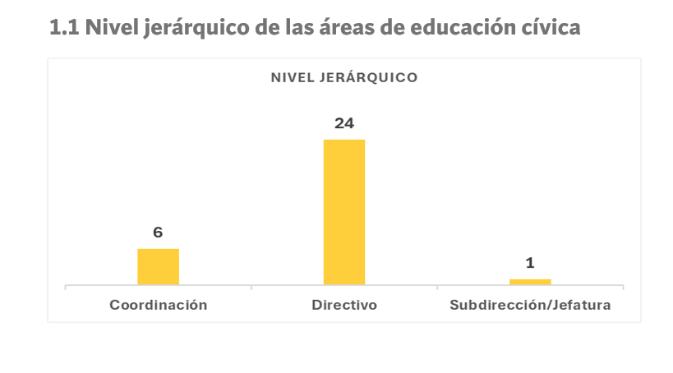
Estructura organizacional 1/2

Slide 8
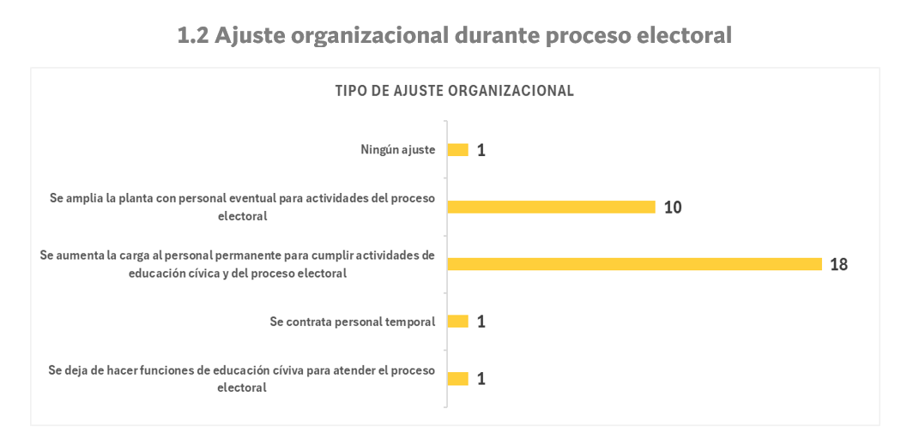
Estructura organizacional 2/2

Slide 9
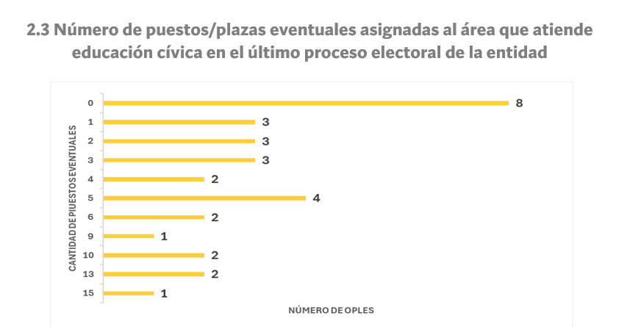
Recursos humanos 1/2

Slide 10
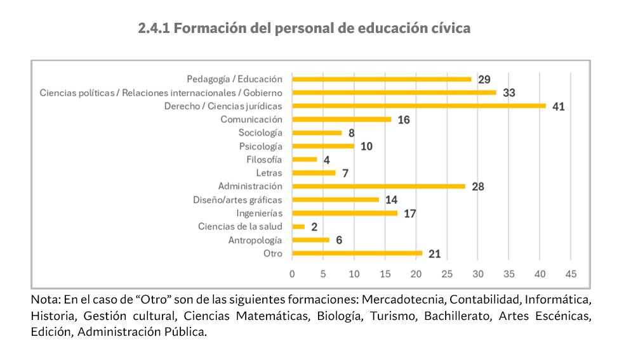
Recursos humanos 2/2

Slide 11
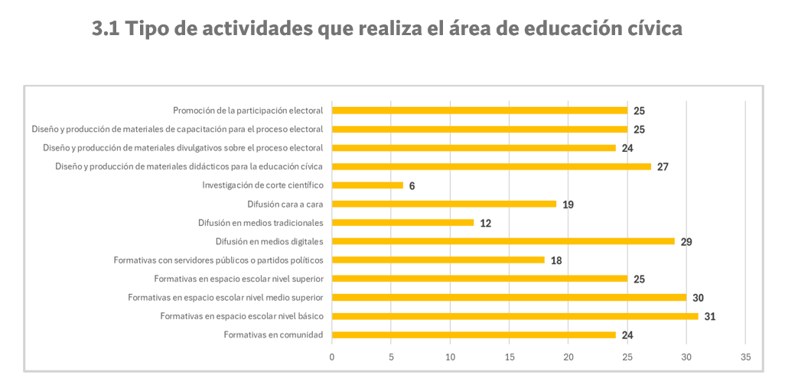
Actividades de educación cívica 1/2

Slide 12
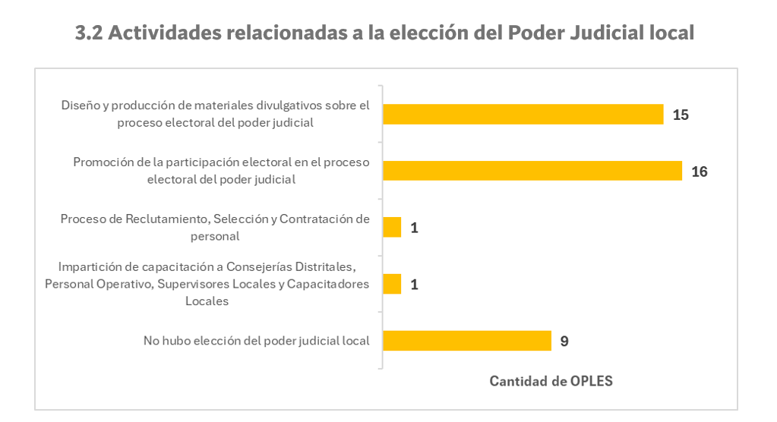
Actividades de educación cívica 2/2

Slide 13
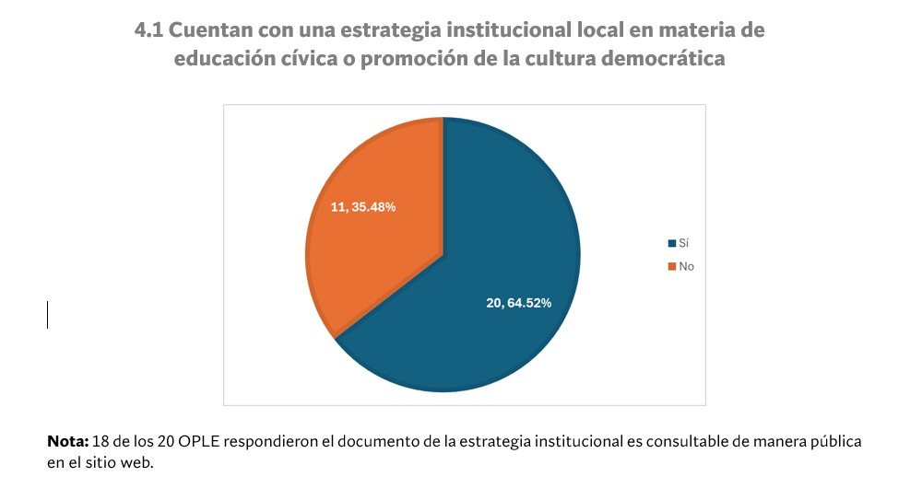
Planeación estratégica e institucionalidad 1/2

Slide 14
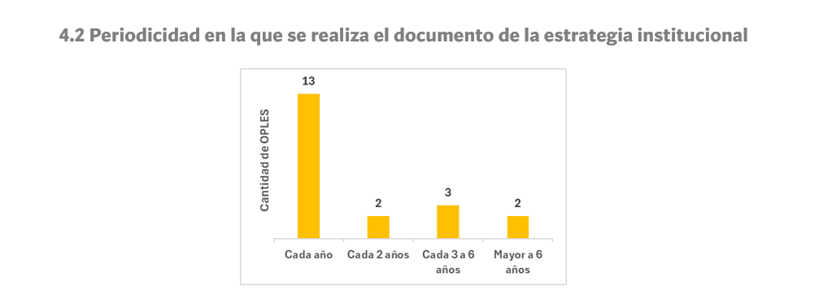
Planeación estratégica e institucionalidad 2/2

Slide 15
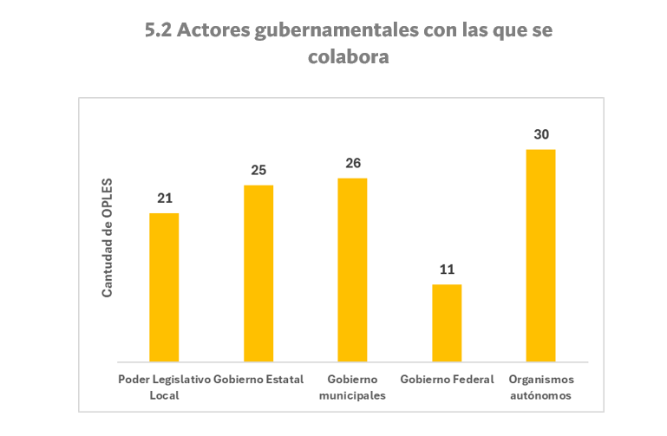
Coordinación interinstitucional 1/3

Slide 16
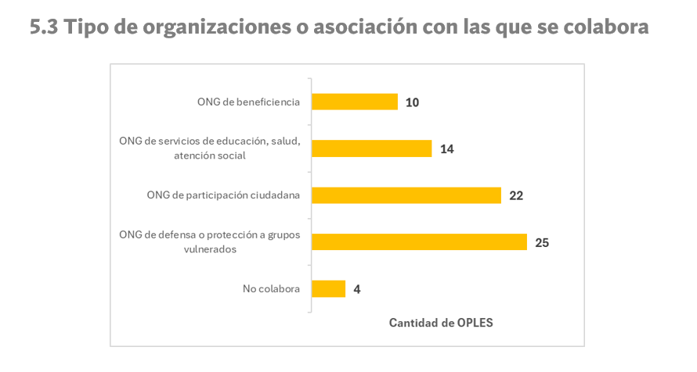
Coordinación interinstitucional 2/3

Slide 17
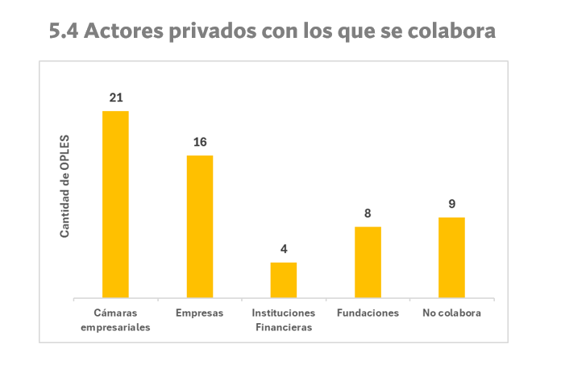
Coordinación interinstitucional 3/3

Slide 18
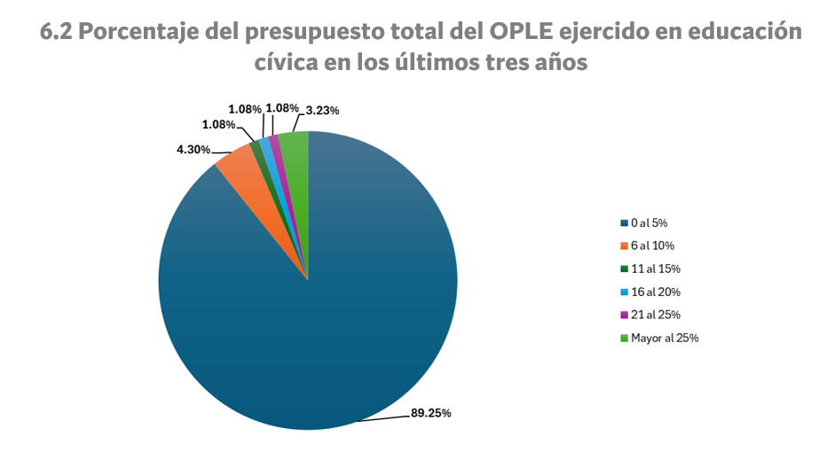
Recursos materiales y financieros 1/2

Slide 19
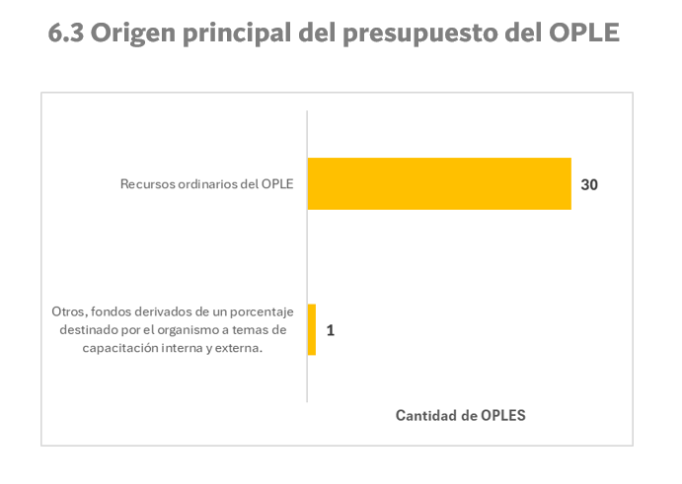
Recursos materiales y financieros 2/2

Slide 20
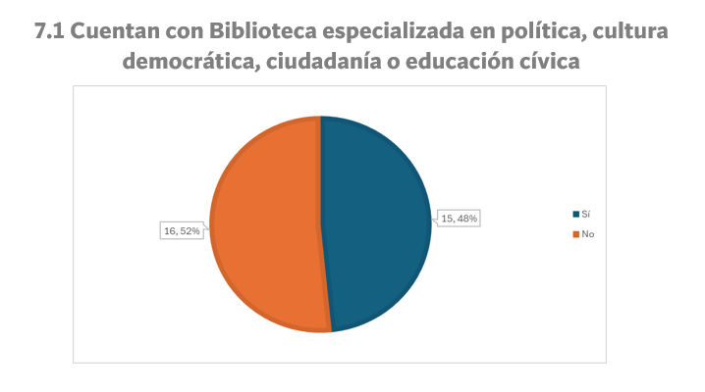
Producción editorial y contenidos 1/2

Slide 21
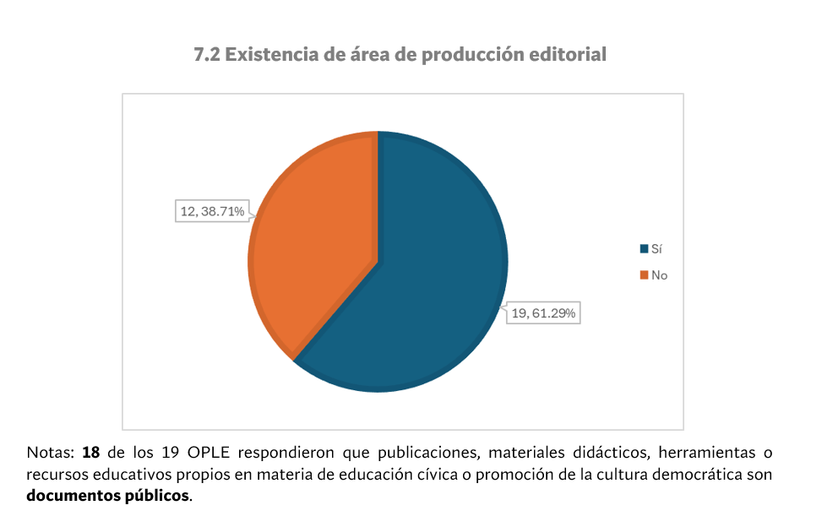
Producción editorial y contenidos 2/2

Slide 22
En suma…
Conjunto de datos empíricos sobre las condiciones reales y cotidianas para el ejercicio de la educación cívica en los OPLE.
Más que datos “concluyentes”, insumos para el debate y análisis.
Realidades diferenciadas en el país.
Recursos limitados, ¿la constante?
Principalmente: ¿cumplimiento de un mandato?

Slide 23


